Slide 1

CORSO DI ARCHITETTURA DEGLI ELABORATORI II A.A. 2019-2020
Docente:
Dr. Silvestro Roberto Poccia

Slide 2
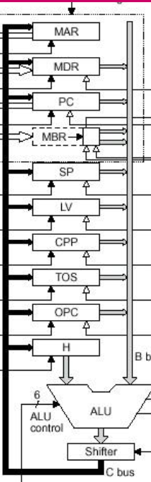
Ricapitoliamo si incrementa lo Stack pointer?
Porto SP sul bus B
Disabilito H come prima.
Abilito il segnazled INC per incrementare di 1
No shift
Tramite il bus C salvo in SP
Posso farlo? Come posso leggere e scrivere uno stesso registro nello stesso ciclo senza generare inconsistenze?
Nota: lettura e scrittura sono eseguiti a step (Clock) diversi del ciclo:
Selezione come input destro ALU -> verso bus B
Il valore e’ mantenuto sul bus per tutta la durata del ciclo
L ALU fa le operazioni e mette il risultato sul bus C
Quando l’output di ALU e shifter sono stabili un segnale di clock da inizio alla memorizzazione.

Slide 3
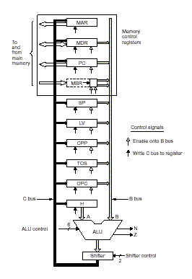
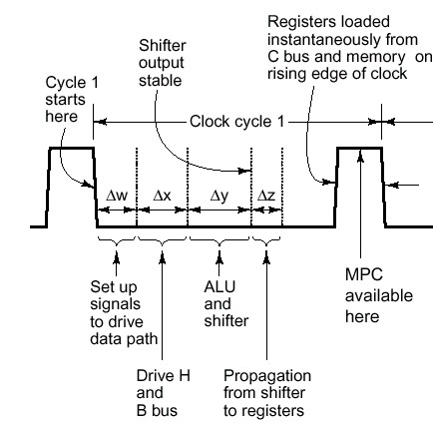

Il cammino dei dati e il ciclo di clock
Periodo (lunghezza del ciclo di clock) (sec) = 1 / frequenza (Hz)
Esempio:
Frequenza di clock = 1GHz = 10⁹ Hz;
Periodo = 10⁻⁹ sec = 1nsec
Segnale generato
dal clock

Slide 4
Il cammino dei dati e il ciclo di clock
Ogni nuovo ciclo ha inizio sul fronte di discesa del clock
che come si può notare rimane basso per circa i ¾ del periodo
Durante il fronte di discesa vengono memorizzati i bit che controllano il funzionamento delle porte (segnali di controllo).
E’ necessario attendere un primo intervallo di tempo (w) affinché i segnali si propaghino e raggiungano uno stato di stabilità.
Il registro selezionato per essere inviato sul bus B insieme ad H viene reso disponibile alla ALU
Ciò accade dopo un intervallo di tempo (x);
Un ulteriore intervallo di tempo (y) è necessario affinché le porte logiche di ALU e shift register producano un output stabile.
Infine, dopo l’intervallo di tempo (z) l’output dello shift register è stato propagato lungo il bus C;
Tutte le operazioni citate devono avvenire all’interno del ciclo di Clock:
w + x + y + z deve essere minore del tempo in cui il clock è 0.
In corrispondenza del fronte di salita del successivo impulso di clock i registri selezionati vengono caricati dal bus C.

Slide 5
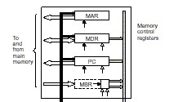
L’interazione con la memoria
Mem Read
Mem Write
OE
MAR e MDR controllano la porta a 32 bit:
legge e scrive parole di dati livello ISA
La porta a 8 bit e’ controllata dal PC legge 1 byte meno significativo:
per leggere il programma eseguibile ovvero un flusso di byte
MAR e PC riferiscono a cxue parti diverse della memoria
IE2
OE2
OE2
IE
Fetch
MDR=m[i1]
MDR=m[i2]
MAR=i1;rd
MAR=i2;rd
ciclo n
ciclo n+1
ciclo n+2
ciclo n+3

Slide 6
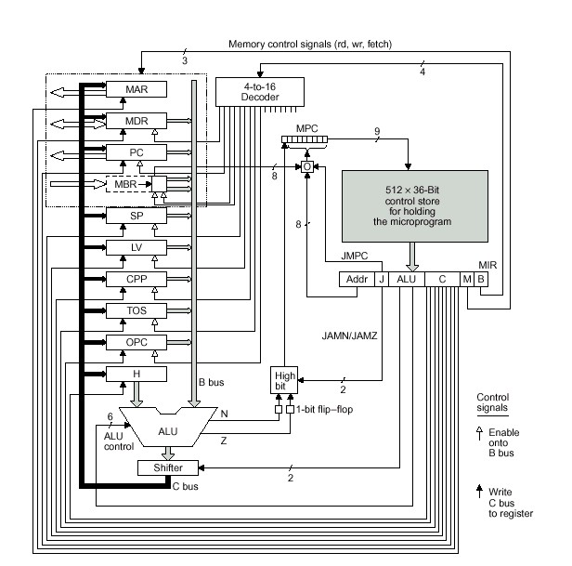
L’interazione tra Cammino dei dati e Controllo
Controllo
Cammino
dei dati

Slide 7
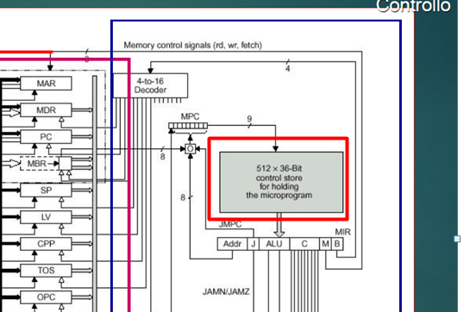
Controllo: la Control Store
Control Store e' una memoria di 512x36 bit (a cui l'utente non può accedere)
Contiene tutte le microistruzioni necessarie a implementare il set di istruzioni IJVM;
La Control Store:
include 512 words ciascuna contenente una microistruzione di 36 bit;
Parte delle 512 words sono inutilizzate;
A ciascuna microistruzione corrisponde un indirizzodi 9 bit:
La ragione per cuila capacita' della Control Store e' pari a 512x36 e' dovuta a:
2^9= 512
e ciascuna word contiene 36 bit;

Slide 8
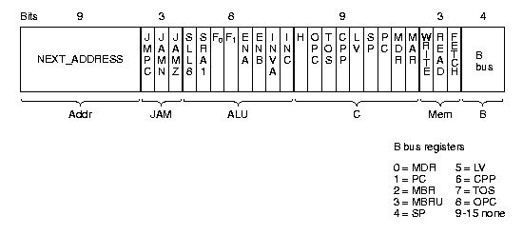
Microistruzione e Microarchitettura
L’insieme di segnali che controllano il data path costituiscono
una istruzione per la corrispondente macchina (hardware)
Shifter
ALU
Registri: Input Enable
(da bus C)
Mem
Registri: Output Enable
(verso bus B)
S
L
L
8
S
R
A
1
F
0
F
1
E
N
A
E
N
B
I
N
V
A
I
N
C
W
R
I
T
E
R E A D
F E T C H
NOTA Le 9 configurazioni possibili dell’ultimo campo possono essere codificate in un numero inferiore di bit ... al prezzo di dover introdurre un decodificatore per generare i 9 segnali OE da mandare ai registri.
Codificato
su 4 bit
Per poter eseguire un programma in questo linguaggio
occorre aggiungere un meccanismo per il controllo
del flusso

Slide 9
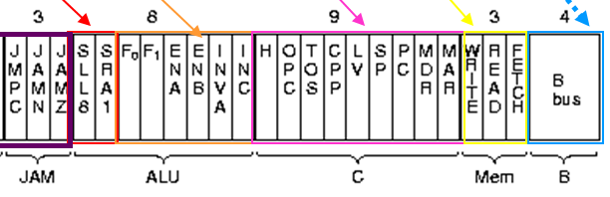
Microistruzione
29 segnali in 5 gruppi funzionali:
Controllo scrittura dal bus C nei registri: 9 segnali
Controllo scrittura bus B per ALU: 9 segnali
8 Segnali controllo ALU e shift register
2 segnali per la memoria lettura scrittura MAR/MDR
1 segnale prelievo da memoria PC/MBR
Shifter
ALU
Registri: Input Enable
(da bus C)
Mem
Registri: Output Enable
(verso bus B)
S
L
L
8
S
R
A
1
F
0
F
1
E
N
A
E
N
B
I
N
V
A
I
N
C
W
R
I
T
E
R E A D
F E T C H
Un solo registo per Bus B
9 registri piu MBR con e senza segno
Codifichiamo su 4 bit:
Segnali di controllo:29-5 = 24

Slide 10
Un Ciclo
Un ciclo consiste nel:
Porto valoro da registri a bus B
Propago se4gnali per ALU e shifter
Sono ora sul bus C
Salvo nei registri.
Osservazioni:
Ipotizzare che la memoria richieda un ciclo
Per fare una operaione equivale al 100% di
successi in cache: FALSO Facciamo questa assunzione per semplicita’
E con la Lettura dalla memoria:
Se asserito il segnale di lettura
L’operazione inizia alla fine del ciclo di percorso dati
MAR e’ carico
Nel ciclo seguente I dati saranno in MBR o in MDR
Usabili nel ciclo seguente
MDR=m[i1]
MDR=m[i2]
Richiede piu cicli:
Almeno 3
MAR=i1;rd
MAR=i2;rd
ciclo n
ciclo n+1
ciclo n+2
ciclo n+3

Slide 11
Sequenzializzazione delle Istruzioni
I linguaggi ad alto livello e IJVM hanno una sequenzaimplicita:
L'ordine con cui vengono eseguite le istruzioni procede in modo sequenziale
a meno che un salto condizionato o incondizionato alteri tale ordine;
Nella microprogrammazione utiizzata da Mic-1 si utilizza la sequenza esplicita:
Nel senso che ogni microistruzione include l'indirizzo della microistruzione seguente(o di quella corrispondente a un salto);
NOTA:
Questa tecnica di sequenzializzazione e' piu' veloce(ma richiede word piu' lunghe)

Slide 12
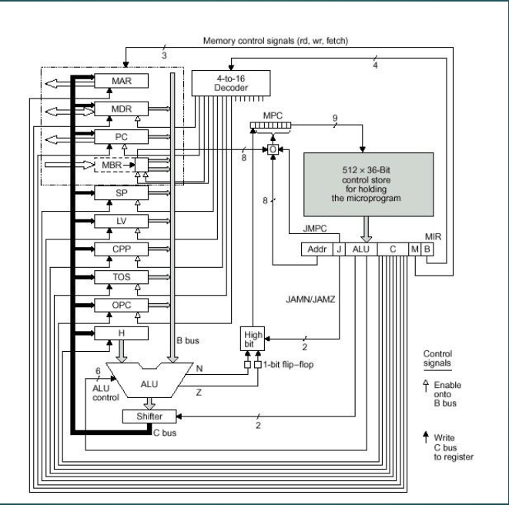
Cammino dei dati ed Istruzione
Sappiamo che le istruzioni
IJVM fanno uso del:
Program Counter (PC) e
del Memory Address Register (MAR);
Per gestire le microistruzioni avremo bisogno di due microregistri:
MPC e MIR
MPC è il registro di 9 bit che contiene l’indirizzo della prossima microistruzione che verrà eseguita;
MIR è il registro che contiene la microistruzione corrente puntata da MPC;

Slide 13
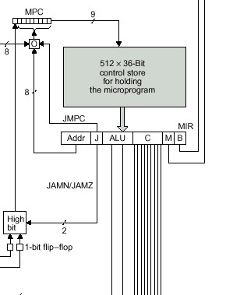
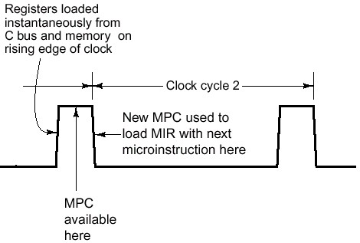
Controllo
Ad ogni ciclo di clock (nella durata dell’impulso parte alta del segnale del clock) si deve stabilire quale sarà la prossima microistruzione da eseguire.
2. L’indirizzo di tale istruzione viene calcolata:
in funzione dei campi Next_Address e JAM della microistruzione attualmente presente in MIR,
e dei bit Z e N prodotti dall’ALU (nel ciclo corrente) o del contenuto di MBR.
MBR
N
NOTA: IL LINGUAGGIO DELLE MICROISTRUZIONI DEVE SEMPRE SPECIFICARE UN Next Address, NON SI SEGUE L’ORDINE SEQUENZIALE DI MEMORIZZAZIONE IN CONTROL STORE
Z
3. L’indirizzo calcolato viene memorizzato in MPC, e la nuova microistruzione viene copiata in MIR sul fronte di discesa del clock.

Slide 14
Nella prossima Lezione
Continueremo a vedere le istruzioni di controllo e salto Vorrei iniziare a farvi vedere L’emulatore.
In settimana perfavore attivatevi sul moodle per settare e configurare il simulatore
Proveremo a farr una lezione di laboratorio da remoto.

